Slide 1


Slide 2

Tự nhiên và xã hội
Bài 5: Ôn tập chủ đề gia đình
SGK/ 22

Slide 3
Hoạt động 1: Đóng vai giới thiệu về các thành viên trong gia đình.

Slide 4
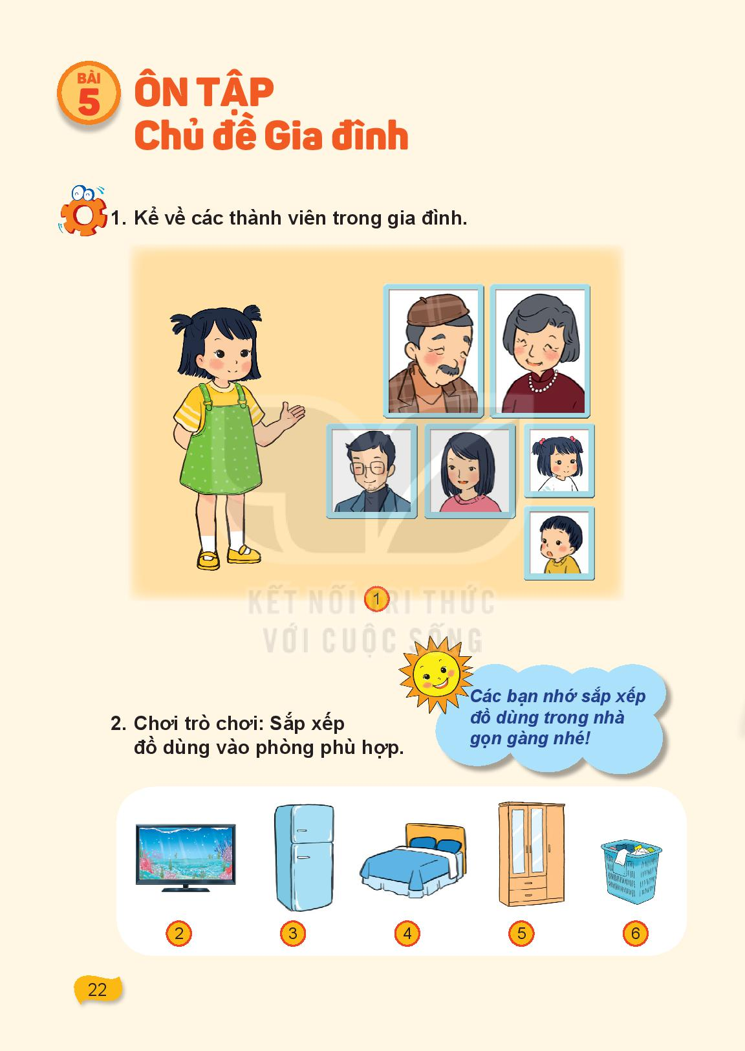

Slide 5
Hoạt động 2: Trò chơi nhìn hình đoán tên phòng

Slide 12
Tiết 2 và 3 Hoạt động vận dụng: Thảo luận nhóm và đóng vai xử lý tình huống

Slide 13
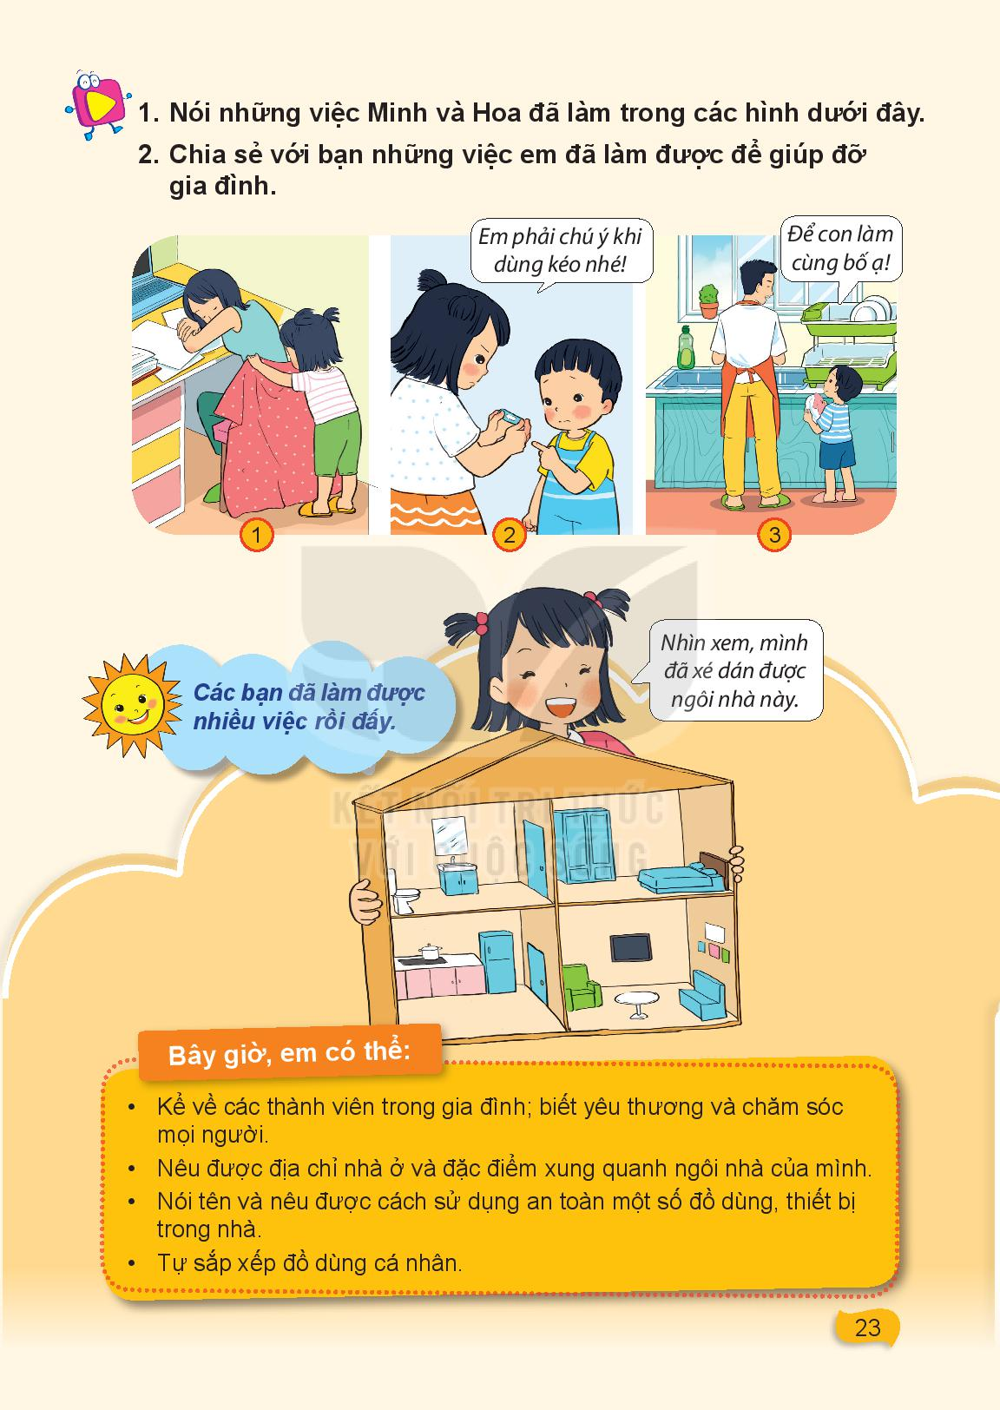

Slide 16
Đánh giá

Slide 18

!
TRÂN TRỌNG CẢM ƠN QUÝ THẦY CÔ! Kính chúc sức khỏe!
Cảm ơn các em!
Chúc các em học giỏi

Slide 19
!
TRÂN TRỌNG CẢM ƠN QUÝ THẦY CÔ! KÍNH CHÚC SỨC KHỎE!
Cảm ơn các em!
Chúc các em học giỏi!

